Slide 1

«АВТОМАТИЗИРОВАННАЯ СИСТЕМА БИЗНЕС ПРОГНОЗИРОВАНИЯ «VANGA»»
МИНОБРНАУКИ РОССИИ
Федеральное государственное бюджетное образовательное учреждение
высшего образования
«МИРЭА – Российский технологический университет»
РТУ МИРЭА
Институт информационных технологий
Кафедра информационных технологий в атомной энергетике
Подготовил студент ИКБО-51-24
Броцман Антон Константинович

Slide 2
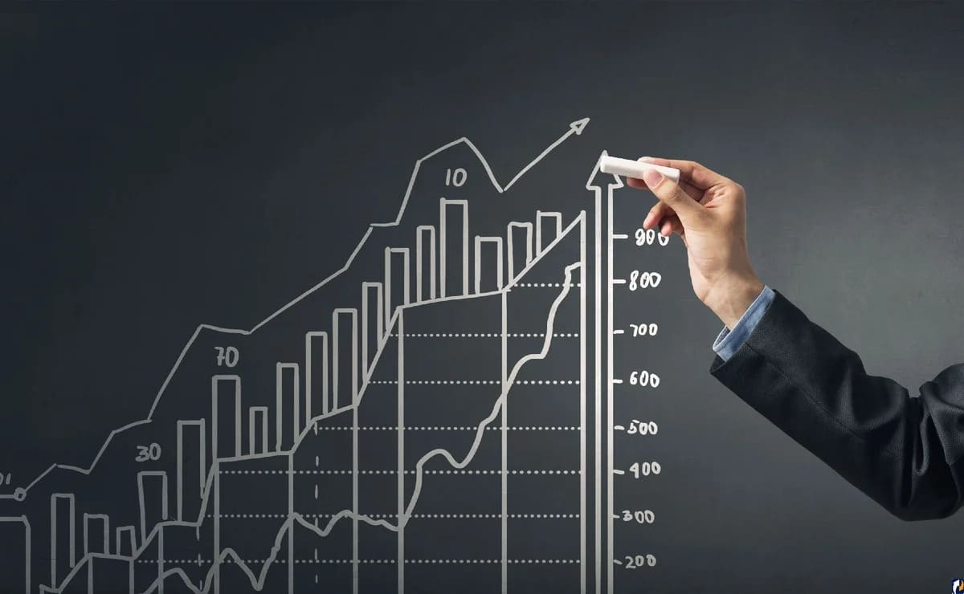
Эффективность разработки

Slide 3
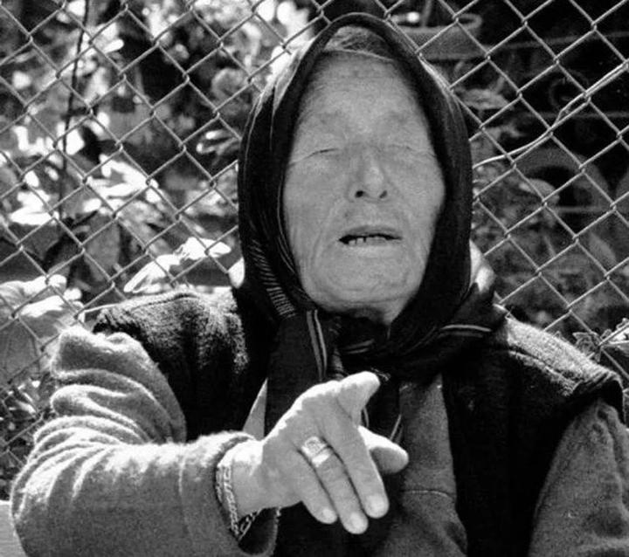
Примеры использования

Slide 4
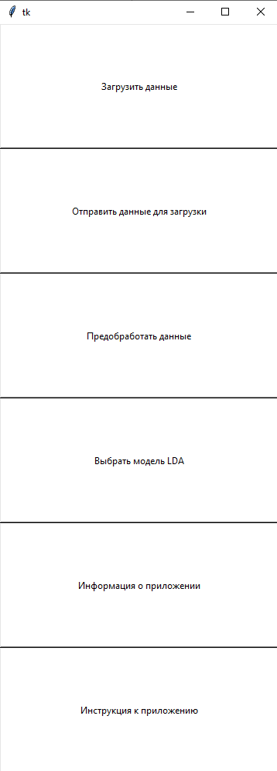
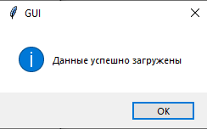
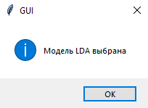
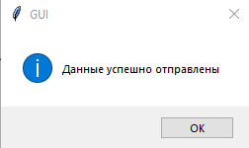
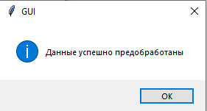
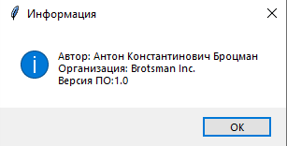
Возможности Системы

